Slide 1
ELABORACION DE UN MANUAL PARA LA INTEGRACIÓN DE LOS SISTEMAS DE GESTION DE CALIDAD, MEDIO AMBIENTE Y SEGURIDAD BASADO EN LA NORMA ISO 9001:2000, NORMA ISO 14001:1996 Y LA GUÍA OHSAS 18001”
Walner Costain Chang

Slide 2
ESTRUCTURA DEL SISTEMA DE GESTIÓN INTEGRADO
SISTEMA DE GESTION INTEGRADO DE CALIDAD, MEDIO AMBIENTE Y SEGURIDAD Y SALUD OCUPACIONAL
Materiales Específicos - Sólo consulta básica

Slide 3





Modelo del Sistema de la Gestión Integrado
Mejoría continua
Etapa 5
Revisión por la dirección
Etapa 1
Compromiso
Política Integrada
Etapa 2
Planificación
Enfoque al cliente
Requisitos del Producto
Requisitos del Cliente
Identificación de Peligros
Aspectos ambientales
Requisitos legales y otros requisitos
Objetivos y metas
Programas de administración
Etapa 4
Verificación y Acción
Correctiva
Monitoreo y medición
Acciones Correctivas y preventivas
Registros
Auditorías del SGI
Etapa 3
Implementación y Operación
Compromiso de la dirección.
Representante de la dirección
Estructura y responsabilidad
Formación, Toma de Conciencia y
Competencia
Comunicación
Documentación del SGI
Control de documentos
Control operacional
Preparación y actuación en
emergencias

Slide 4
TERMINOS Y DEFINICIONES DEL SISTEMA DE GESTION INTEGRADO
SGC
SGMA
SGSSO
PROVEEDOR
CLIENTE
PRODUCTO
MEDIO AMBIENTE
ASPECTO AMBIENTAL
IMPACTO AMBIENTAL
ACCIDENTE
INCIDENTE
PELIGRO
RIESGO

Slide 5
ORIGEN DE LOS SISTEMAS DE GESTION
Calidad
Medio Ambiente
Seguridad y Salud Ocupacional
SIMILITUDES DE LOS SISTEMAS DE GESTION
Compromiso de la dirección
Proyecto Permanente
Enfoque en prevención y no corrección
Sistema Medible
Compromiso de todos
Formación del recurso humano
VENTAJAS DESVENTAJAS
Costo de certificación es más bajo Mayor costo de implantación
Auditorias Integradas Mayor esfuerzo en cambio cultural
Facilidad de certificación de nuevas áreas
Documentación simplificada “Sistema Único”

Slide 6
ENFOQUE DE PROCESOS
MAPA GLOBAL DE PROCESOS
CONTROLES
PROCESO Y SUBPROCESOS
ENTRADAS
SALIDAS
“Indicadores”
RECURSOS
MAPA DE PROCESOS
REQUISITOS DE CLIENTES
PROCESOS CLAVES O DE VALOR
SATISFACCION DEL CLIENTE
PROCESOS DE APOYO

Slide 7
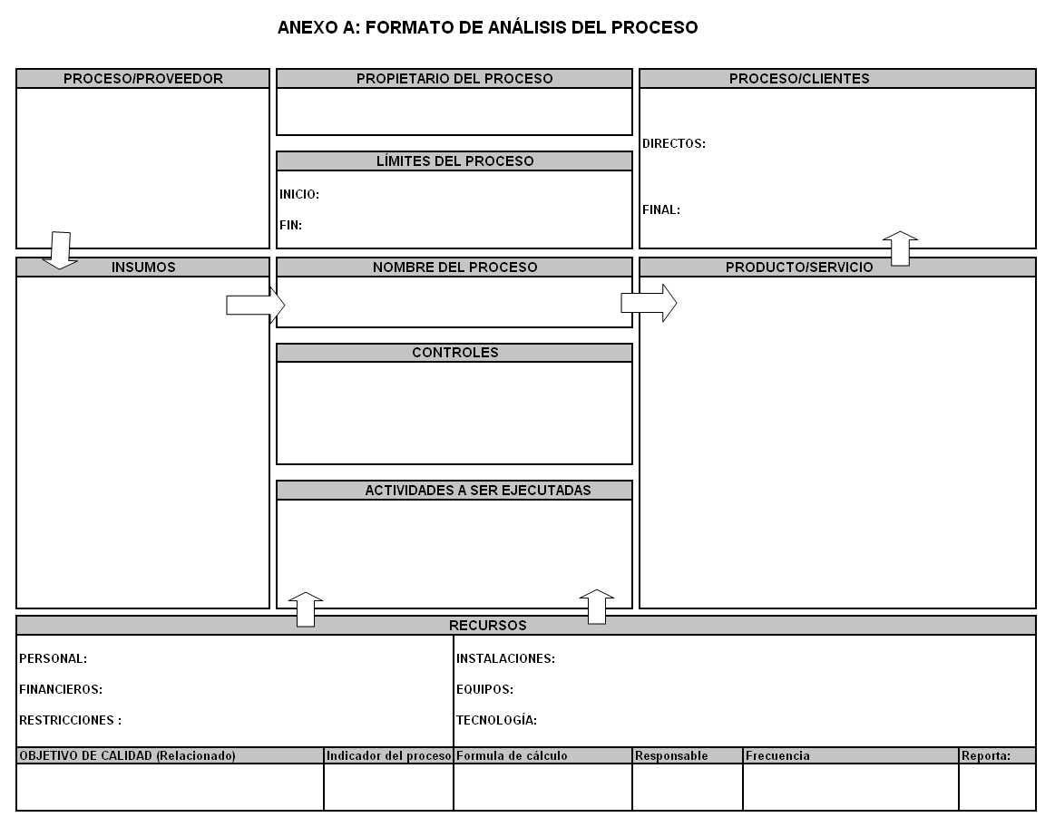
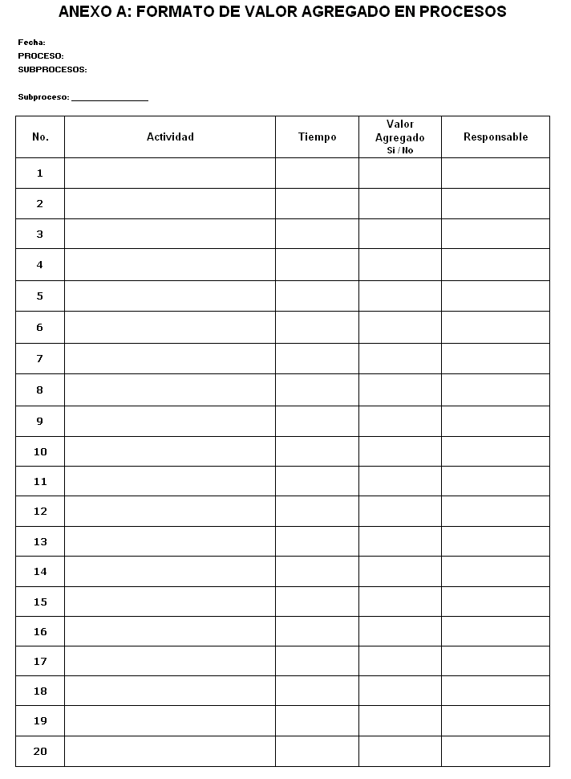
ENFOQUE DE PROCESOS

Slide 8
POLÍTICA Y PLANIFICACIÓN
IDENTIFICACION DE REQUERIMIENTOS DE CLIENTES
IDENTIFICACION DE REQUISITOS DEL PRODUCTO
IDENTIFICACION Y EVALUACION DE ASPECTOS E IMPACTOS AMBIENTALES
IDENTIFICACIÓN DE PELIGROS Y EVALUACION DE RIESGOS
REQUISITOS LEGISLATIVOS
OBJETIVOS Y METAS DEL SISTEMA DE GESTION INTEGRADO
PROGRAMA DE ADMINISTRACION DEL SISTEMA DE GESTION INTEGRADO
MEJORAMIENTO CONTINUO

Slide 9
POLÍTICA INTEGRADA
La define el máximo nivel directivo
Apropiada para la Organización
Disponible al público
Compromiso hacia:
Mejora Continua
Satisfacción del cliente interno y externo
Prevención de la Contaminación
Mejoramiento del ambiente de trabajo
Cumplimiento de la legislación

Slide 10
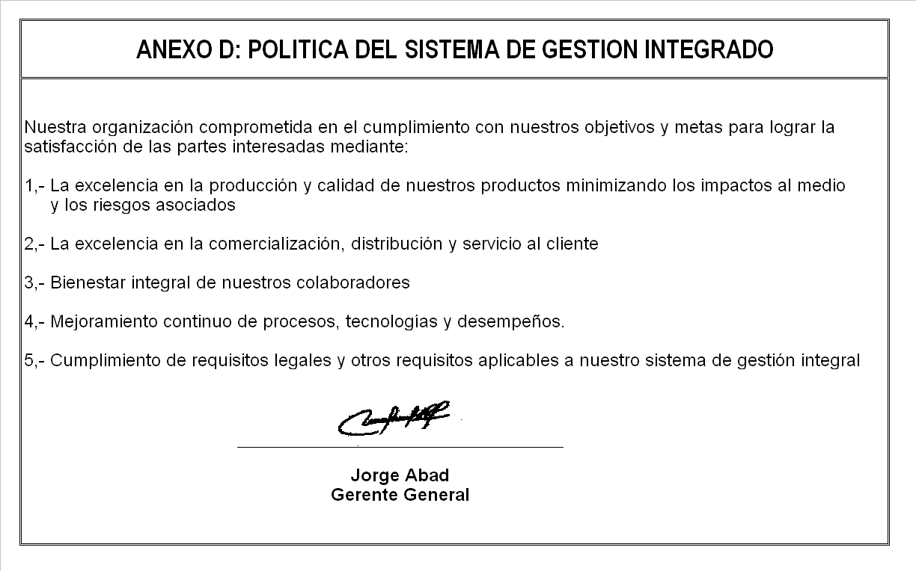
POLÍTICA INTEGRADA

Slide 11

IDENTIFICACION DE REQUISITOS DEL PRODUCTO Y DEL CLIENTE
Definir cuales son los requerimientos deseados por los clientes internos y externos
Como es la forma de cumplir con los requerimientos de los clientes?
Cuales son las etapas de transformación para la elaboración del producto?
Indicadores claves del producto?

Slide 12
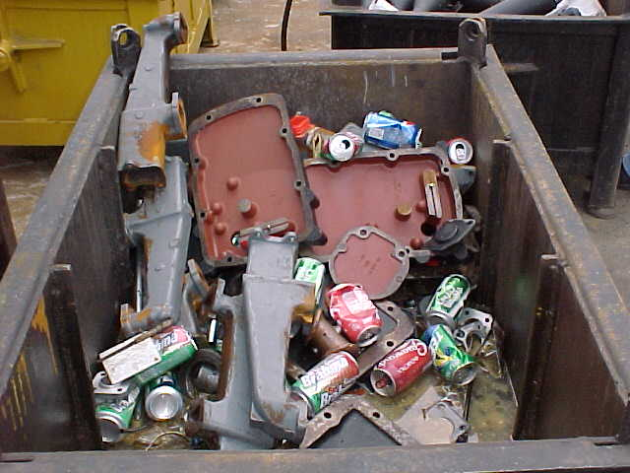
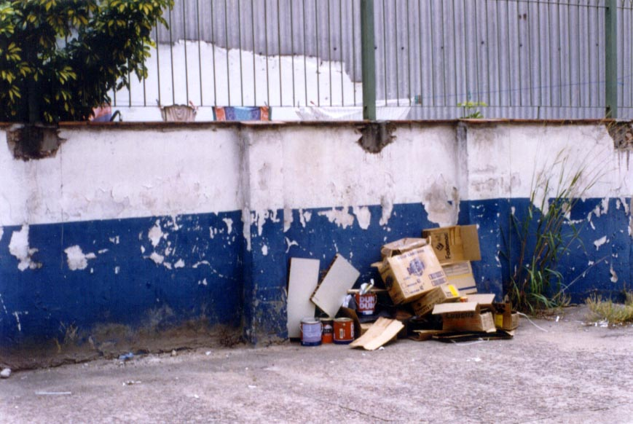
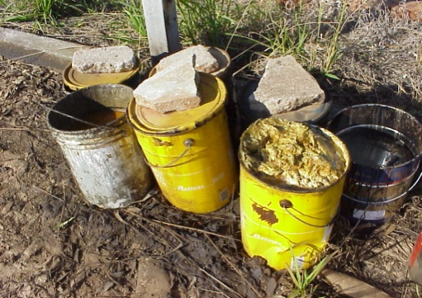
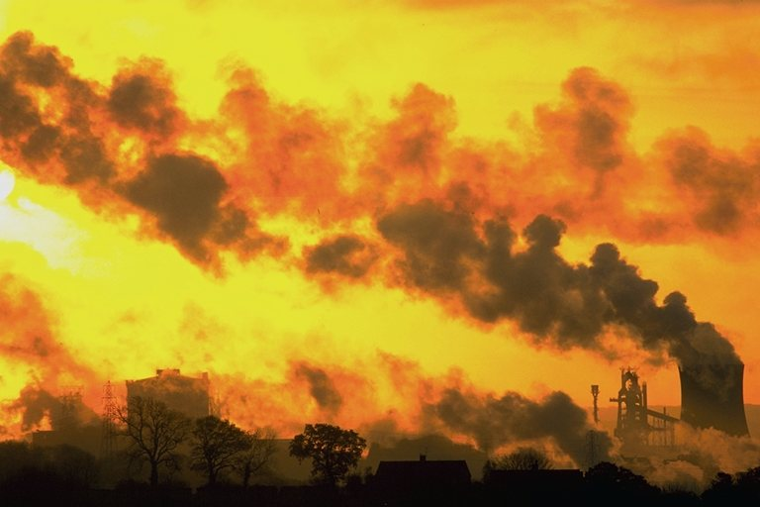
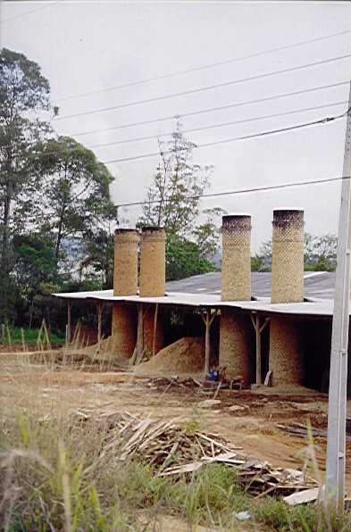
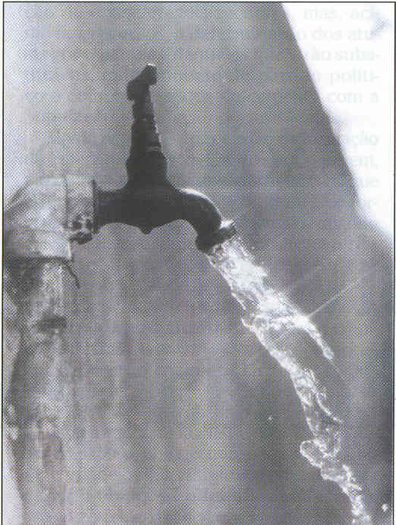
ASPECTOS AMBIENTALES
Establecer un procedimiento para:
Identificar los Aspectos Ambientales
Determinar los Impactos Significativos
Aspecto Ambiental
Chatarra Metálica
Embalajes de Cartón
Borra de Pintura
Impacto Ambiental
Disminución de Recursos Naturales
Contaminación del aire
Contaminación del suelo

Slide 13
LISTADO DE ASPECTOS E IMPACTOS AMBIENTALES

Slide 14
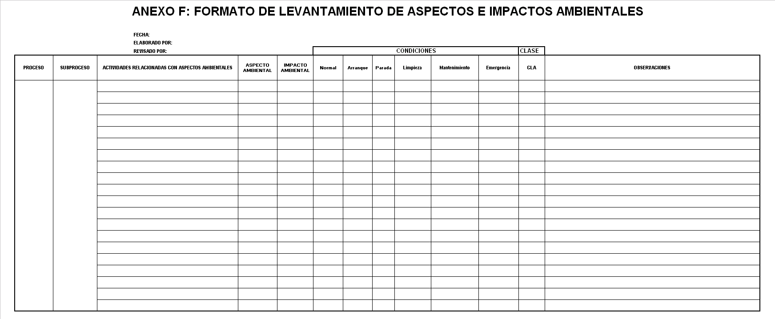
Identificación de Aspectos Ambientales

Slide 15
IDENTIFICACIÓN DE LOS
ASPECTOS / IMPACTOS AMBIENTALES
Considerar situación
normal, anormal y de
emergencia.
Definir la actividad,
producto o
servicio
Considerar las
temporalidades
presente, pasado
y futuro
Identificar los
aspectos
ambientales
Considerar el mayor
nº de informaciones
posíbles
Identificar
el impacto
ambiental
Suponer que no exista
ninguna forma de control

Slide 16
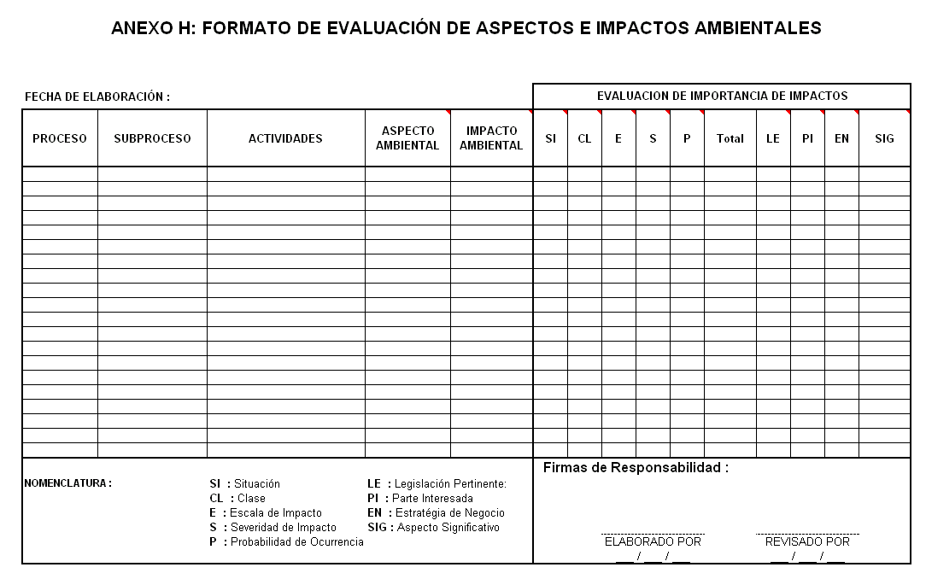
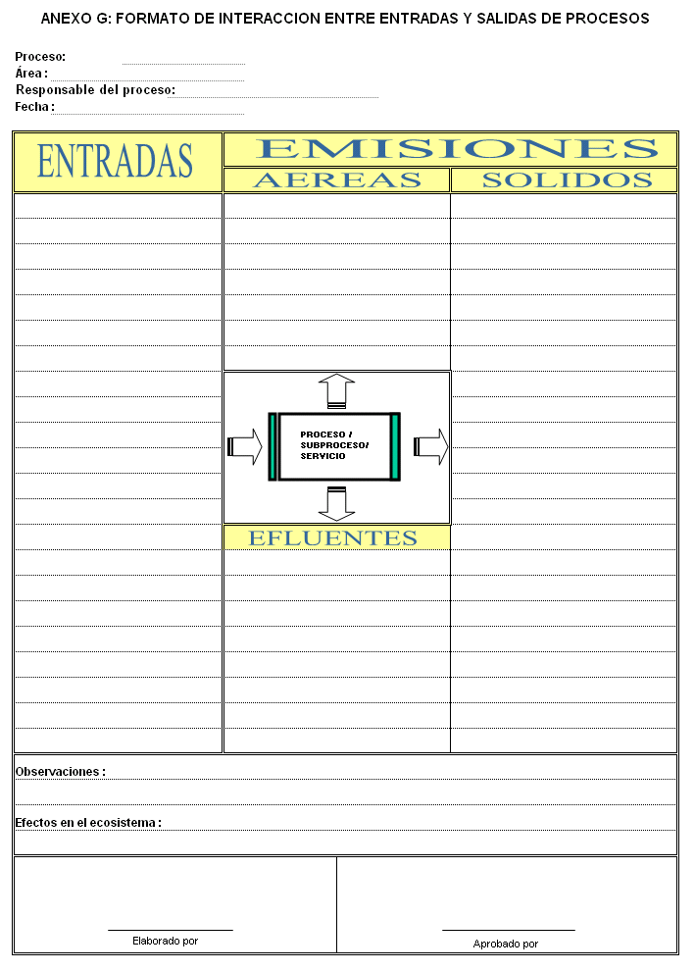
Balance de Masas y Evaluación de Aspectos Ambientales

Slide 17
Evaluación de Aspectos Ambientales
Revisión periódica
ASPECTOS AMBIENTALES
NO
riesgo ambiental?
NO
Política/ parte interesada?
NO
requisito legal?
SÍ
SÍ
SÍ
ASPECTOS AMBIENTALES SIGNIFICATIVOS
17

Slide 18
CRITERIOS DE EVALUACION
PROBABILIDAD
ESCALA
Alta: será el aspecto ambiental que genera el mayor volumen, comparado con los aspectos ambientales del mismo proceso.
Media: será el aspecto ambiental que genere volúmenes importantes, comparado con los aspectos ambientales del mismo proceso.
Baja / pequeña: será el aspecto ambiental que genere volúmenes mínimos, comparado con los aspectos ambientales del mismo proceso.
SEVERIDAD
Alta: Cuando el impacto ambiental se puede presentar fuera de los límites de la organización.
Media: Cuando el impacto ambiental se puede presentar dentro de los límites de la organización y puede contaminar otras áreas.
Baja / pequeña: Cuando el impacto ambiental se puede presentar en el sitio de operación y no contamina otras áreas.

Slide 19
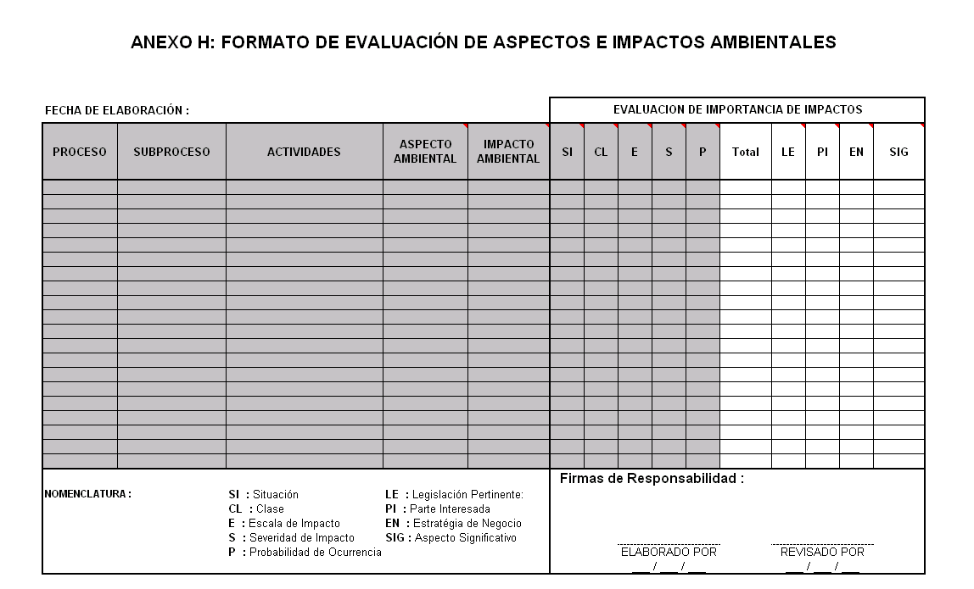
Evaluación de Significancia de Aspectos Ambientales

Slide 20
CRITERIOS DE EVALUACION
MATRIZ DE EVALUACION DE ASPECTOS E IMPACTOS AMBIENTALES SIGNIFICATIVOS

Slide 21
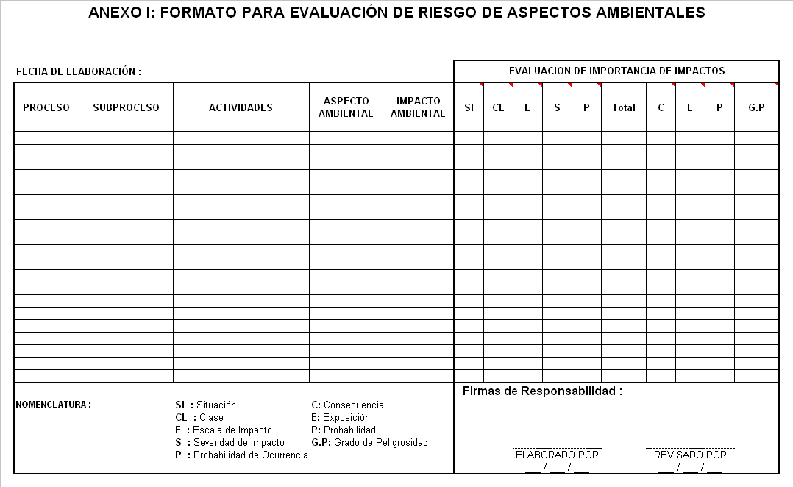
Evaluación de Aspectos Ambientales “Emergencia”

Slide 22
CRITERIOS DE EVALUACION
EVALUACION DE CONSECUENCIA
EVALUACION DE EXPOSICIÓN
EVALUACION DE PROBABILIDAD
VALORACION FINAL

Slide 23
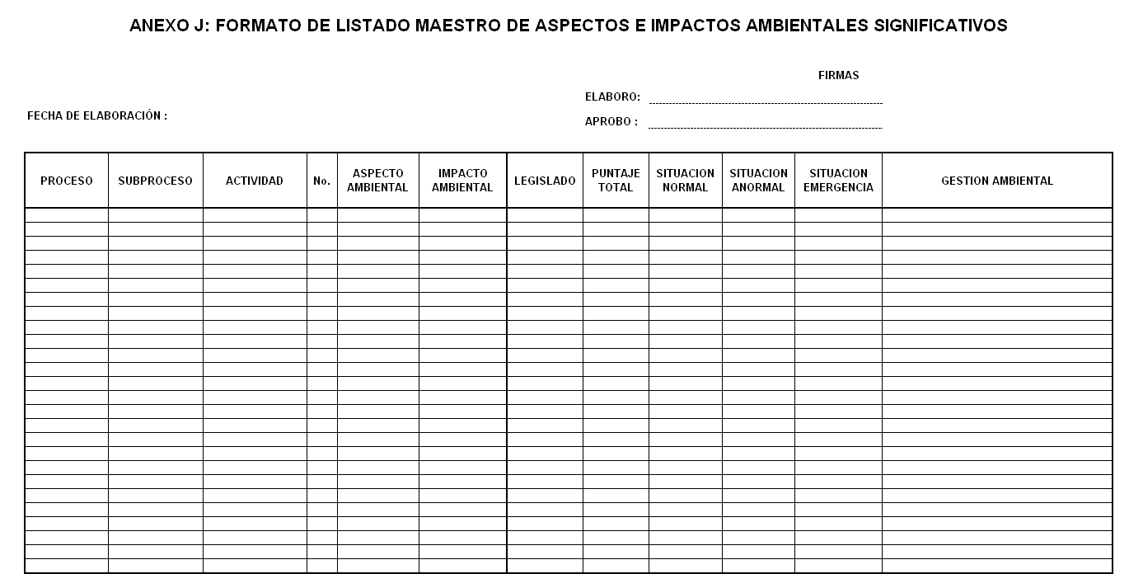
Listados Maestros de Aspectos e Impactos Ambientales Significativos

Slide 24
MINIMIZACION DE IMPACTOS AMBIENTALES
Productos y
Subproductos
Residuos y
Efluentes
TRATAMIENTO
MINIMIZACION EN LA FUENTE
RECUPERAR Y RECICLAJE
DISPOSICION
24

Slide 25
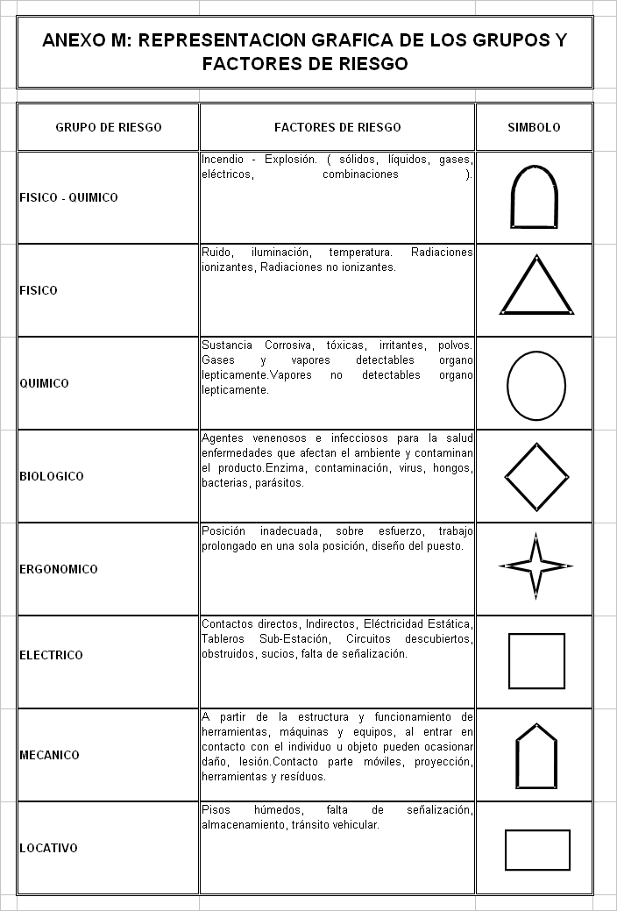
IDENTIFICACION DE PELIGROS Y EVALUACION DE RIESGOS

Slide 26
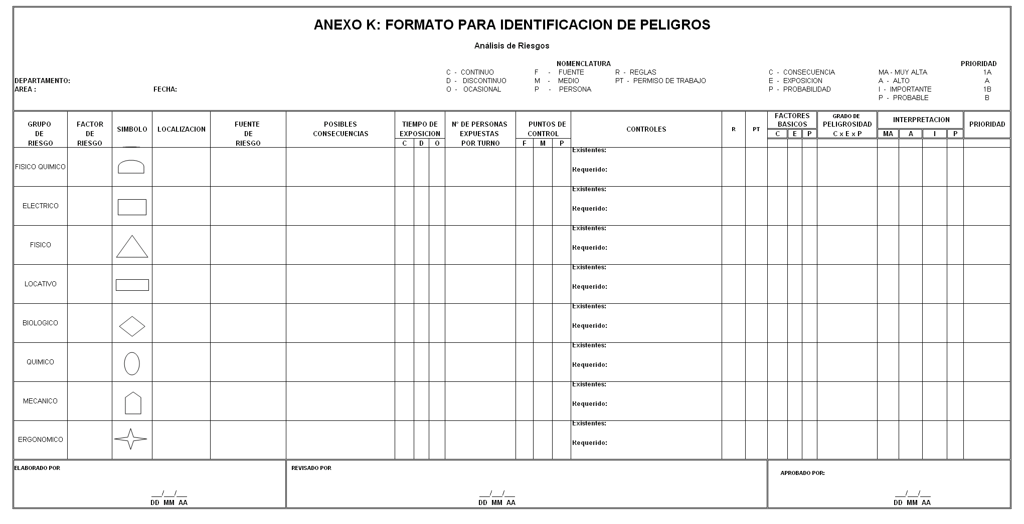
IDENTIFICACION DE PELIGROS Y EVALUACION DE RIESGOS

Slide 27
CRITERIOS DE EVALUACION
EVALUACION DE CONSECUENCIA
EVALUACION DE EXPOSICIÓN
EVALUACION DE PROBABILIDAD
VALORACION FINAL

Slide 28
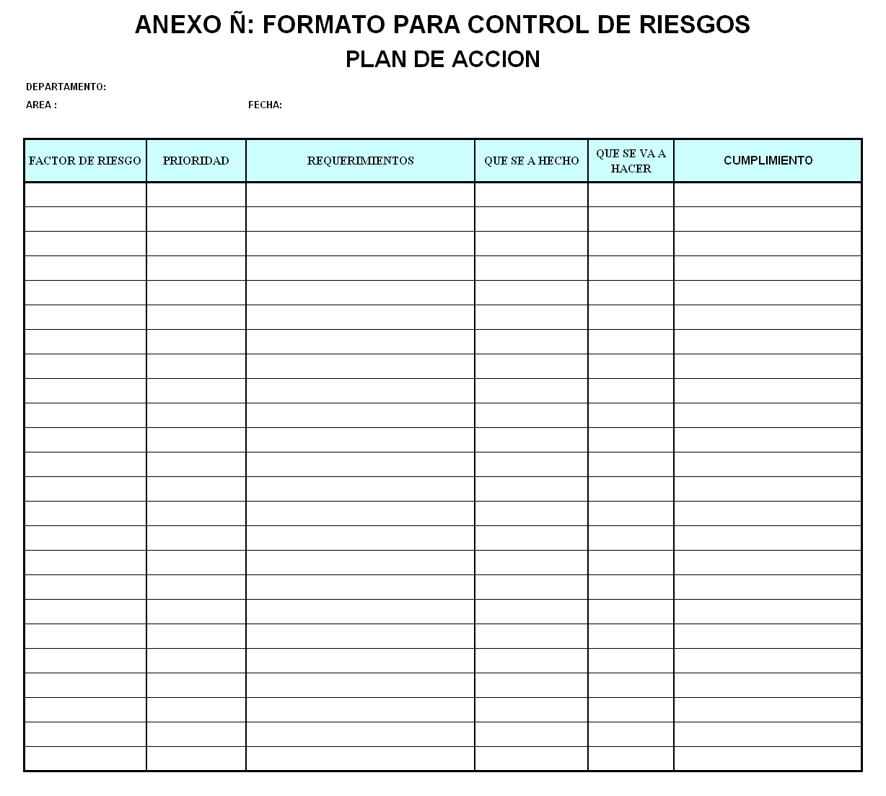
CONTROL DE RIESGOS

Slide 29
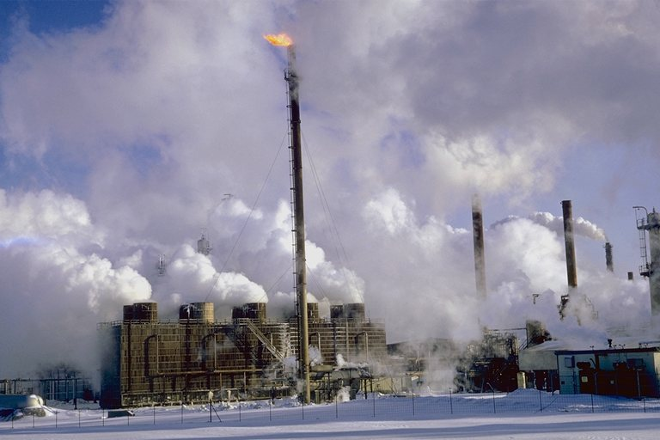
REQUISITOS LEGALES Y OTROS REQUISITOS
Establecer un procedimiento para:
Identificar los requisitos legales
Otros requisitos que la organización suscribe
Acuerdos con las autoridades públicas
Códigos de Práctica
Ejemplos de requerimientos típicos legales:
Permiso para el Proceso
Límites de Emisiones / Ruidos
Control de Contratistas para la disposición de residuos
Manipulación de Materiales Peligrosos
Permisos para Extracción de Agua
Políticas Corporativas del Grupo
Ordenanzas / Otras Normas

Slide 30
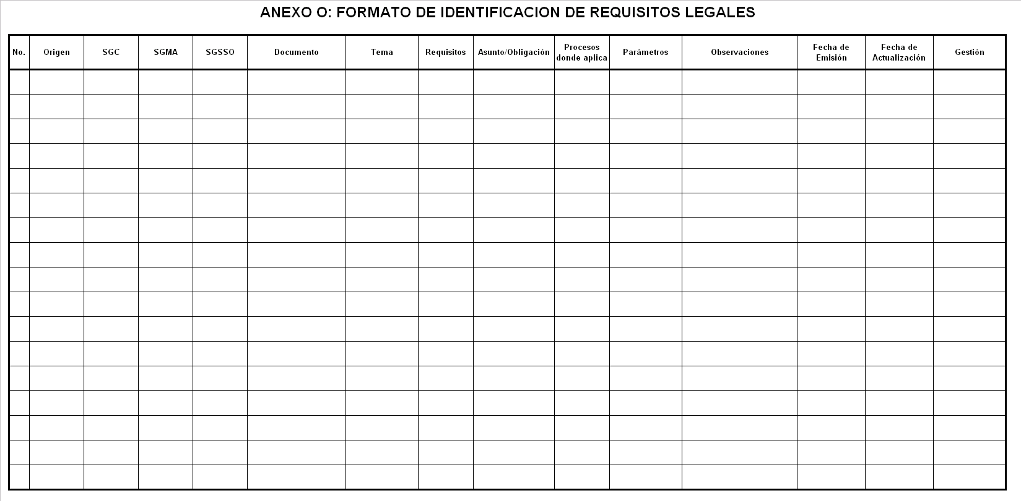
REQUISITOS LEGALES Y OTROS REQUISITOS

Slide 31
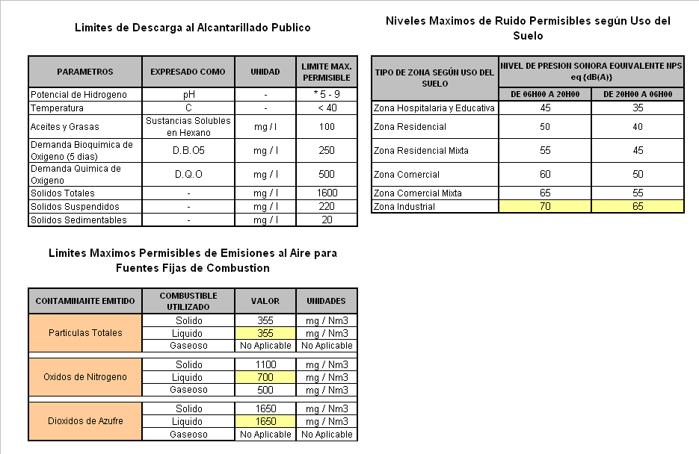
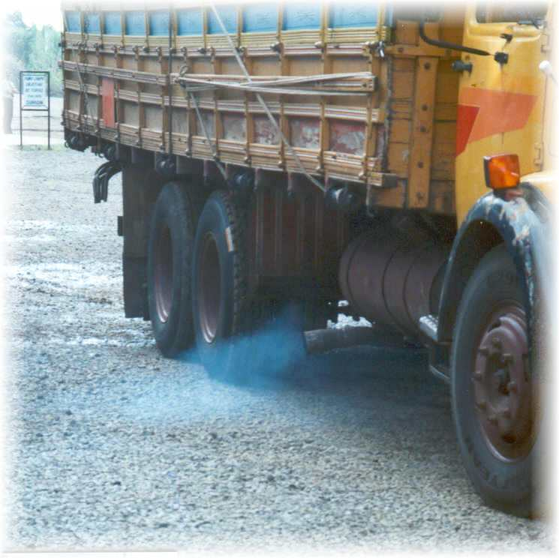
PARÁMETROS LEGALES SGA
DECRETO 2393

Slide 32
OBJETIVOS Y METAS
POLITICA DEL SISTEMA DE GESTION INTEGRADO
IDENTIFICACION DE REQUSITOS DE PRODUCTOS Y CLIENTES
IDENTIFICACIÓN Y EVALUACIÓN DE ASPECTOS E IMPACTOS AMBIENTALES
IDENTIFICACIÓN DE PELIGROS Y EVALUACIÓN DE RIESGOS
REQUISITOS LEGALES
OBJETIVOS Y METAS
Indicador del
Desempeño

Slide 33
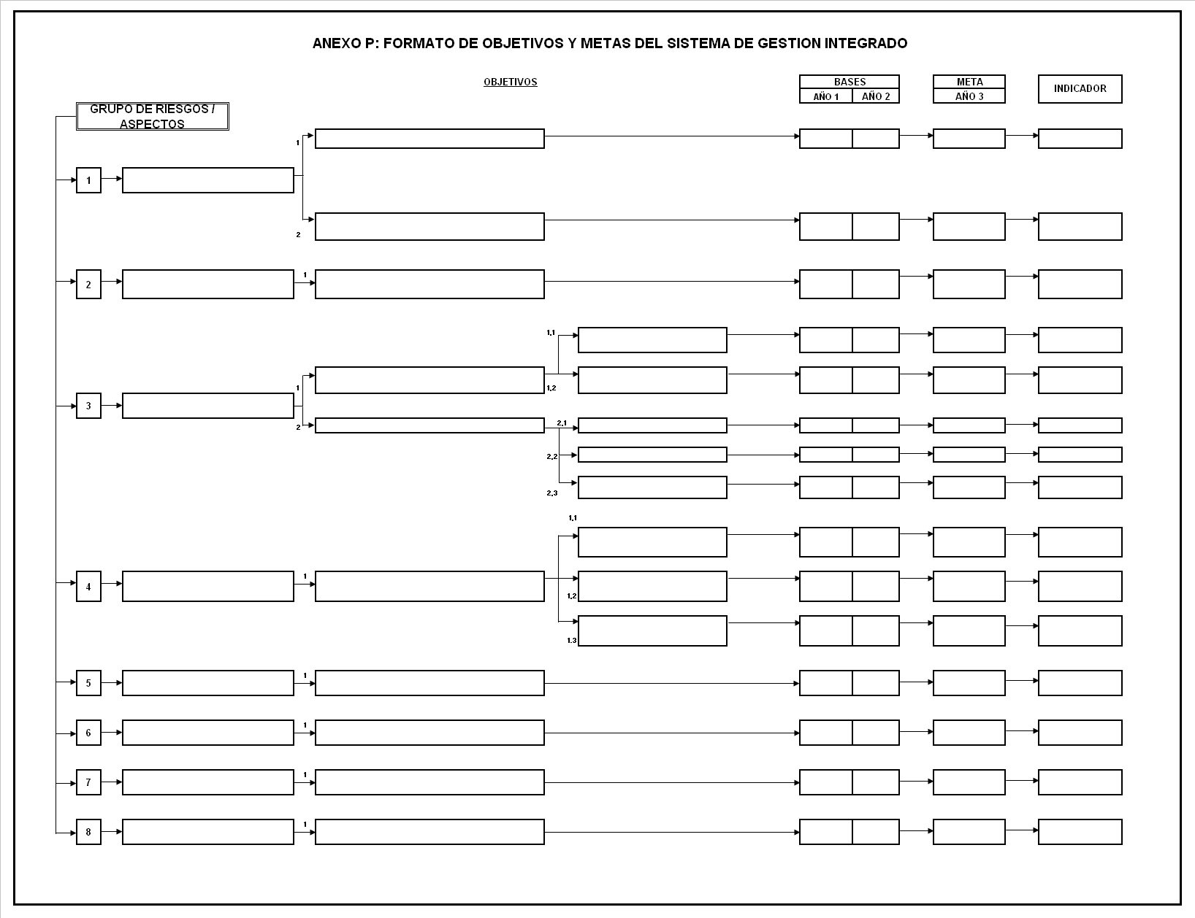
OBJETIVOS Y METAS DEL SISTEMA DE GESTION INTEGRADO

Slide 34
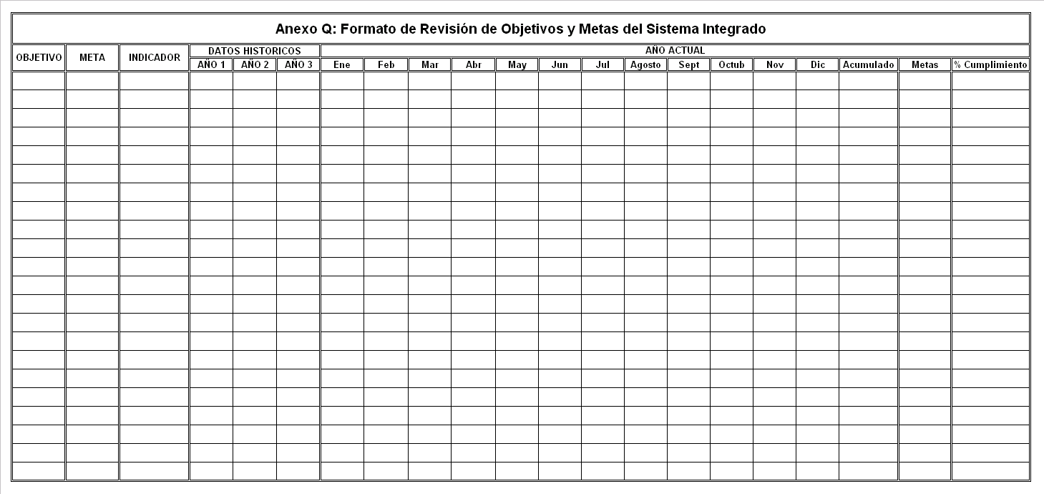

Slide 35
PROGRAMA DE ADMINISTRACION DEL SISTEMA DE GESTIÓN INTEGRADO
Establecer y mantener un programa para alcanzar los objetivos y metas de la Organización, que incluya:
Personal Responsable
Recursos
Cronograma para su consecución
Modificarse cuando sea apropiado para productos o servicios nuevos o modificados
Qué?
Por qué?
Cómo?
Dónde?
Responsable?
Plazo?

Slide 36
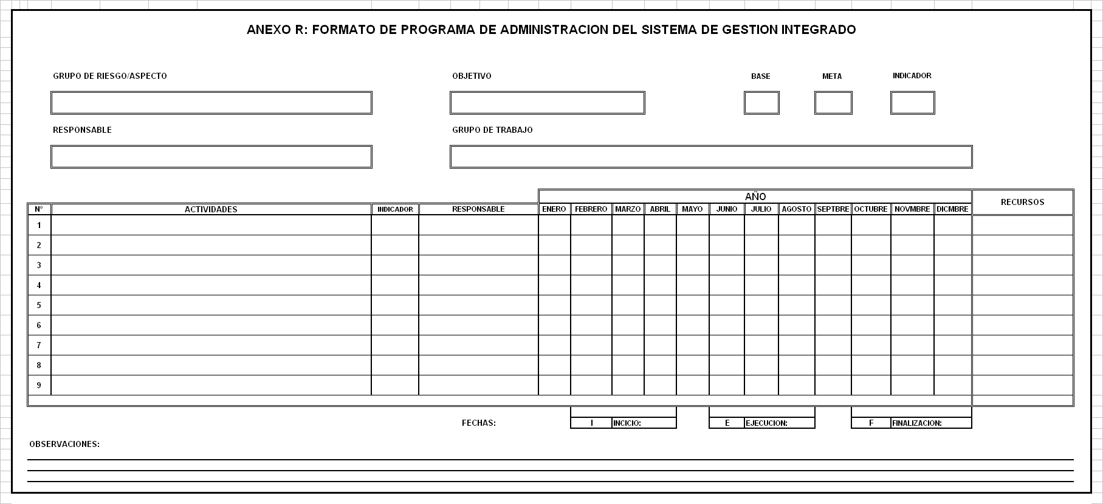

Slide 37
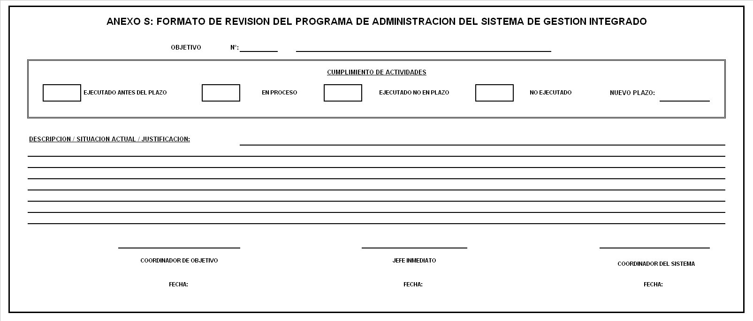

Slide 38
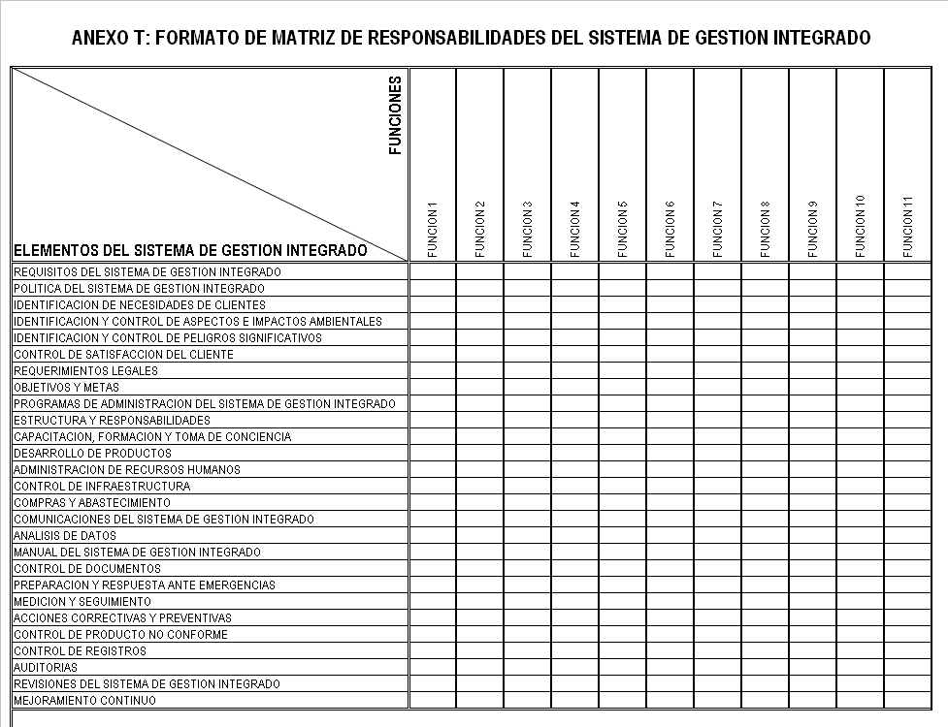
ESTRUCTURA Y RESPONSABILIDADES

Slide 39
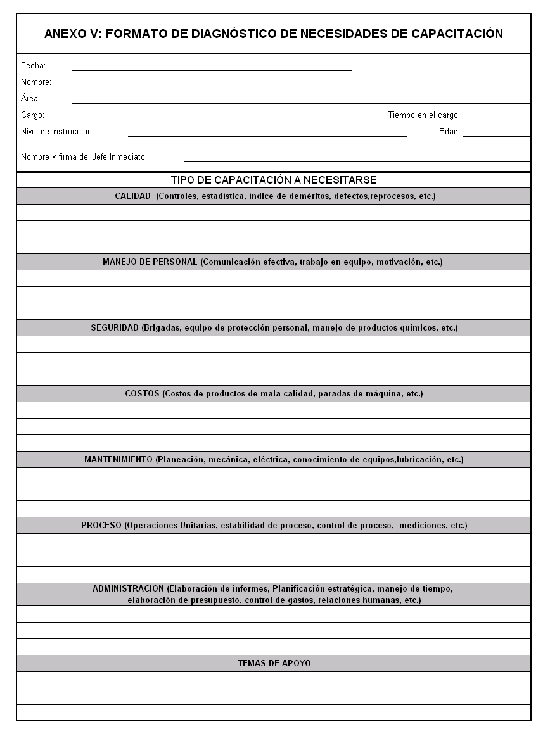
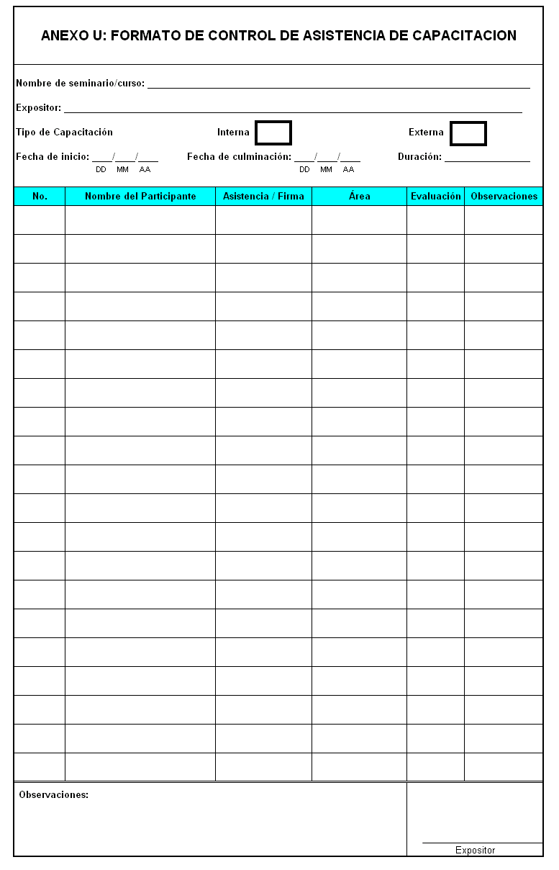
FORMACIÓN, TOMA DE CONCIENCIA Y COMPETENCIA

Slide 40
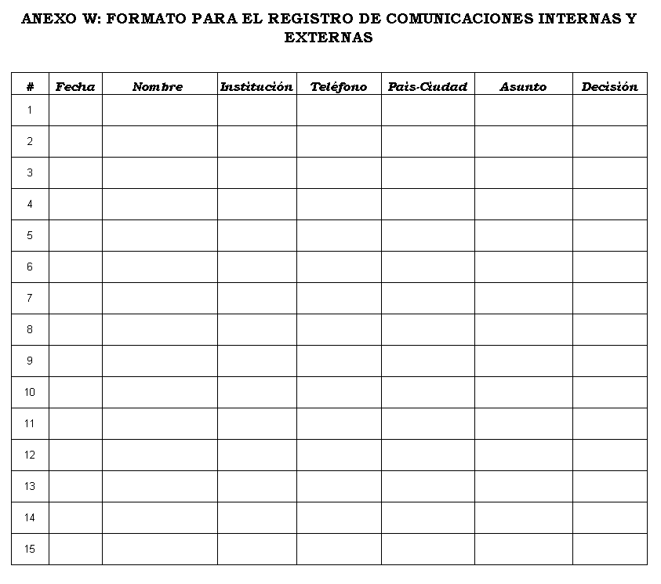
COMUNICACIÓN
Comunicación Interna entre los diversos niveles y funciones de la Organización
Recibir, documentar y responder a las comunicaciones pertinentes de las partes interesadas
Comunicación Externa

Slide 41
DOCUMENTACIÓN DEL SGA
MANUAL
SISTEMA
Procedimientos
Operacionales
INSTRUCCIONES DE TRABAJO
REGISTROS

Slide 42

CONTROL DE LOS DOCUMENTOS
Cualquiera que sea el procedimiento, este debe producir documentos que:
Puedan ser localizados;
Sean legibles, identificables, fechados (con fechas de revisión) y mantenidos de manera ordenada;
Sean periódicamente analizados, revisados y aprobados cuando sean adecuados;
Sean utilizables y estén a disposición para todos los que los necesiten, en los locales esenciales;
Sean mantenidos por un período específico y removidos cuando obsoletos; y
Si son obsoletos, deben ser mantenidos por cuestiones legales o de auditoria cuando necesarios e identificados como tal.

Slide 43
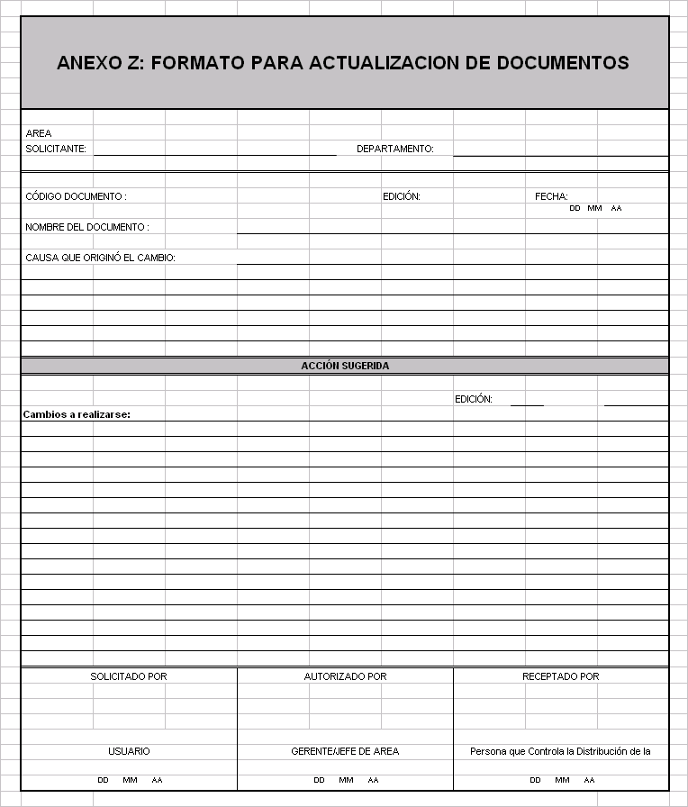
CONTROL DE LOS DOCUMENTOS

Slide 44
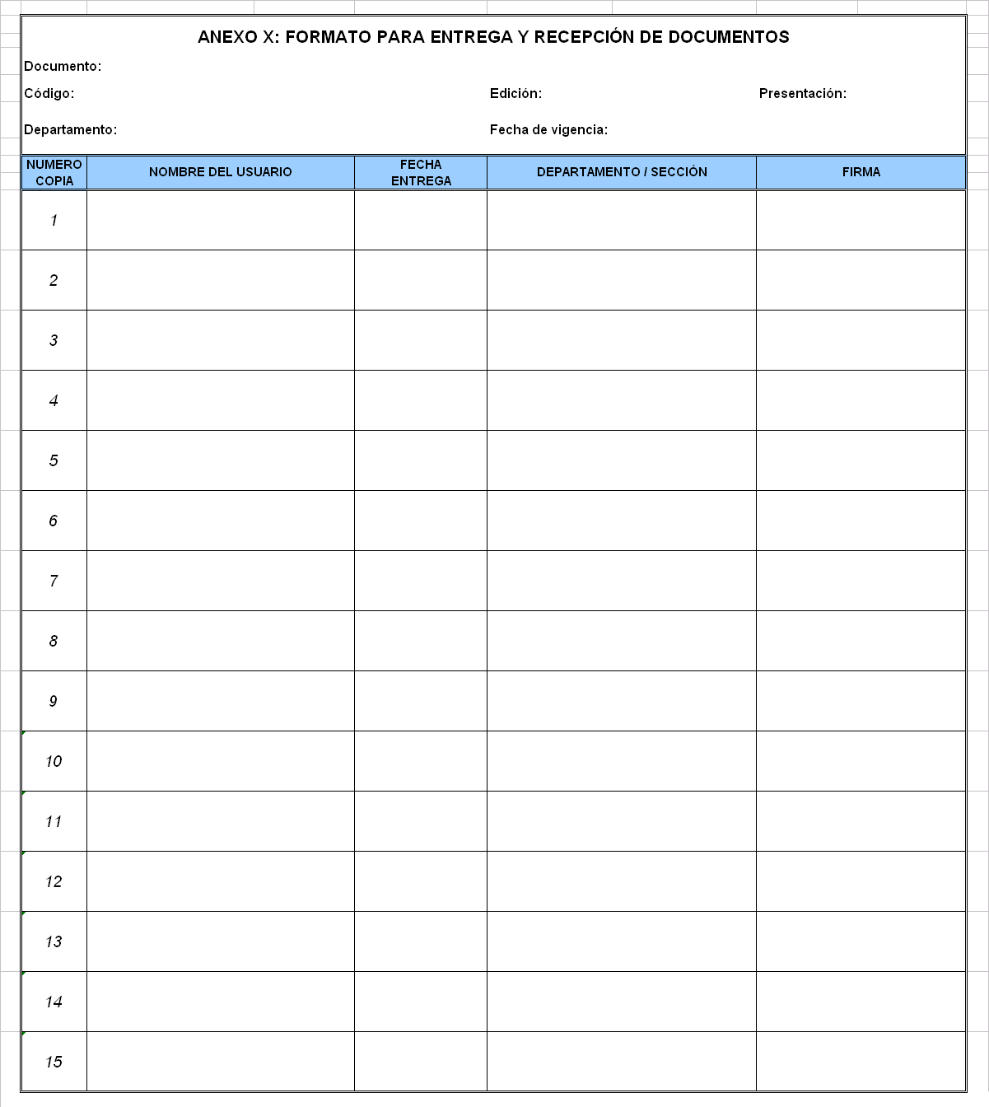
CONTROL DE LOS DOCUMENTOS

Slide 45
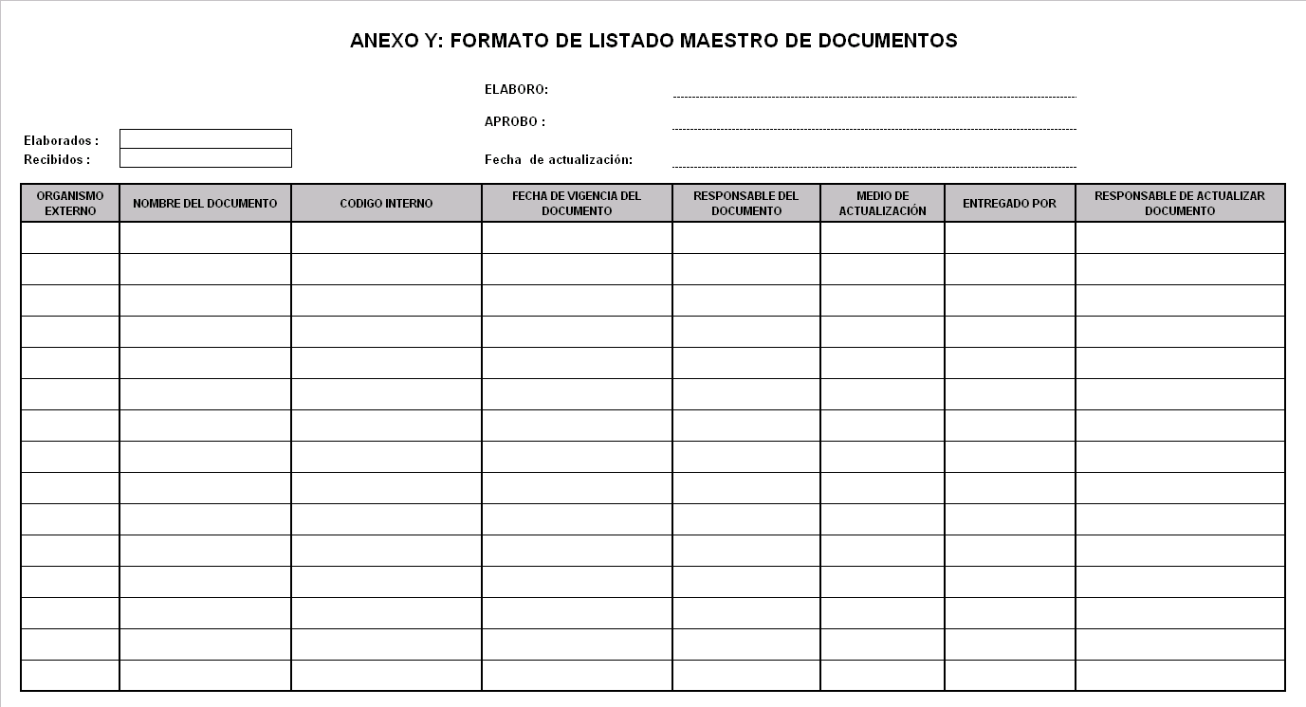
CONTROL DE LOS DOCUMENTOS

Slide 46
DOCUMETOS CRITICOS DEL SGI
Política Integrada
Aspectos Ambientales Significativos
Identificación de Peligros
Trazabilidad del producto
Requerimiento de clientes y productos
Metas y Objetivos
Programa de Administración
Roles y Responsabilidades
Comunicación Externa
Procedimientos Operativos
Plan de Emergencia de la Organización

Slide 47
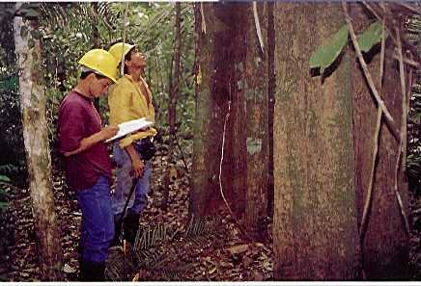
CONTROL OPERACIONAL
Buenas prácticas a ser implementadas en el desarrollo de las actividades.
Manuales
Procedimientos
Instructivos
Monitoreos
Trazabilidades

Slide 48
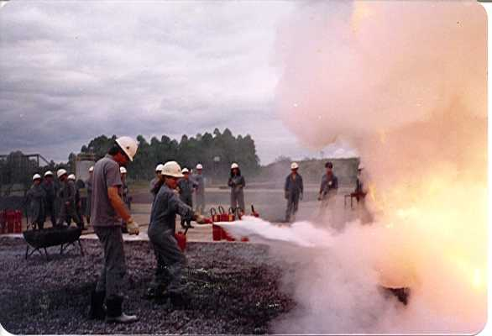
PREPARACIÓN Y RESPUESTA ANTE EMERGENCIAS
CONJUNTO DE PROCEDIMIENTOS TÉCNICOS Y ADMINISTRATIVOS IMPLEMENTADOS PARA LA MITIGACIÓN DE SITUACIONES DE EMERGENCIA EN LA INDUSTRIA.
PREVENIR Y MITIGAR LAS EMERGENCIAS
PROBAR LOS PROCEDIMIENTOS

Slide 49
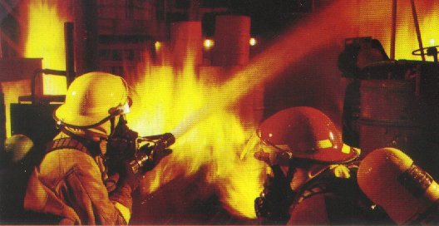
PREPARACIÓN Y RESPUESTA ANTE EMERGENCIAS
FUENTES DE INFORMACIÒN:
Identificación de Aspectos e Impactos Ambientales
Identificación de Peligros y Evaluación de Riesgos
PLAN DE EMERGENCIA
Organización y Responsabilidad
Personal clave
Plan de Comunicaciones
Información sobre servicios de emergencia
Plan de acción

Slide 50
VERIFICACIÓN, ACCIONES CORRECTIVAS Y PREVENTIVAS
MEDICIÓN Y SEGUIMIENTO
NO-CONFORMIDAD, ACCIONES PREVENTIVAS Y ACCIONES CORRECTINAS
REGISTROS
AUDITORIAS

Slide 51
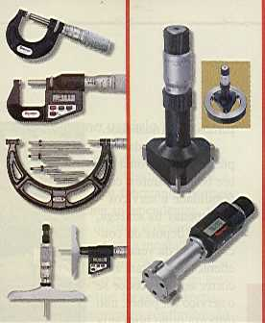
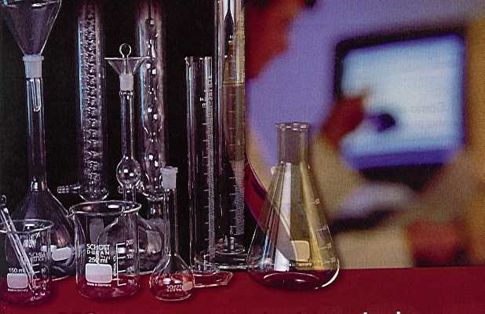
MONITOREO Y MEDICIÓN
Procedimiento para:
Hacer el seguimiento de características claves del desempeño del sistema
Seguir la trayectoria del desempeño
Verificar el cumplimiento legal
Los equipos de seguimiento deben estar calibrados y someterse a mantenimiento

Slide 52
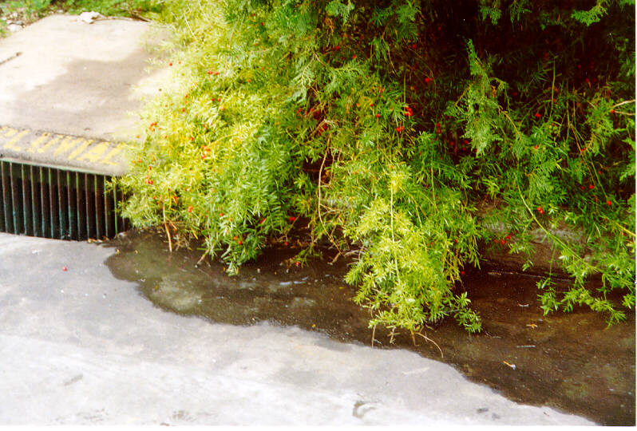
NO-CONFORMIDADES, ACCIONES CORRECTIVAS Y PREVENTIVAS
No cumplir con la legislación
No cumplir con los requisitos de las normas
No cumplir con los procedimientos establecidos como gestión
Reclamos pertinentes por las partes interesadas.
Qué hacer cuándo detectar una no conformidad?

Slide 53
REGISTROS
Procedimiento para:
Identificación
Mantenimiento
Disposición

Slide 54

REGISTROS
Registros de la legislación y reglamentaciones;
Registros de inspección, mantenimiento y calibración;
Registros de incidentes / accidentes;
Registros de auditorías y análisis críticos;
Informaciones sobre subcontratados y proveedores;
Registros de respuestas a las emergencias.
Resultados de Auditorias

Slide 55
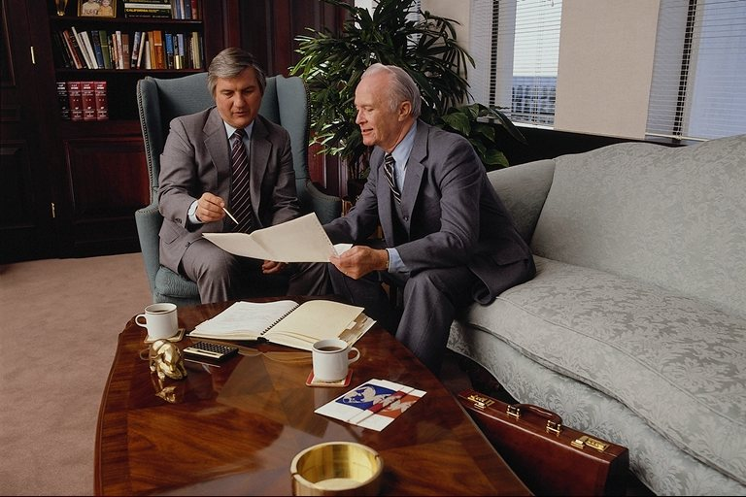
AUDITORIAS DEL SISTEMA DE GESTIÓN INTEGRADO
Establecer y mantener programa(s) y procedimientos
para, periódicamente:
Evaluar el SGI
Proveer informaciones sobre los resultados de la auditoria
a la gerencia.
Características del procedimiento:
Cubrir el contenido de la auditoria
Frecuencia
Metodología
Responsabilidad

Slide 56

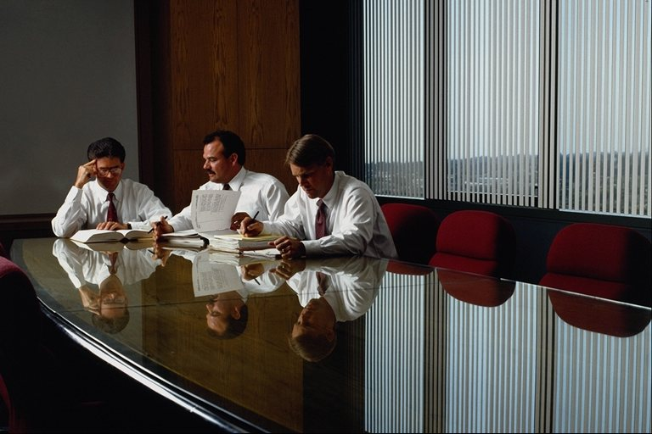
REVISIÓN POR LA DIRECCIÓN
Análisis de los objetivos, metas y desempeños;
Constataciones de las auditorias del SGI;
Cambios en la legislación;
Informes y comunicaciones de las partes interesadas;
Evaluación de la adecuación de la política de la organización.

